Slide 1

测盟会管理系统
答辩人：吴睿洋、冯亚岐

Slide 2

项目介绍
Prpject introduction
本项目的核心是开发一个在线会议管理系统，以解决现有会议组织过程中的效率低下和信息管理混乱的问题。具体任务包括开发一个在线会议注册系统，允许参会者在线填写和更新注册信息，自动记录和更新参会者数据，以提高注册效率并减少人工错误。此外，还将构建一个整合通知、新闻发布和资料管理的Web平台，提供分类和搜索功能，方便成员查阅和回顾会议信息。项目还将增加在线回放功能，允许会员单位成员随时查看和学习经授权的优秀会议报告，并提供会议直播功能。

Slide 3
一、需求分析与研究现状
Demand analysis and research status
目 录
二、系统设计
System design
CONTENT
三、系统实现
System implementation
四、研究成果
Research results

Slide 4
一
需求分析与研究现状
Part One
Demand analysis and research status

Slide 5
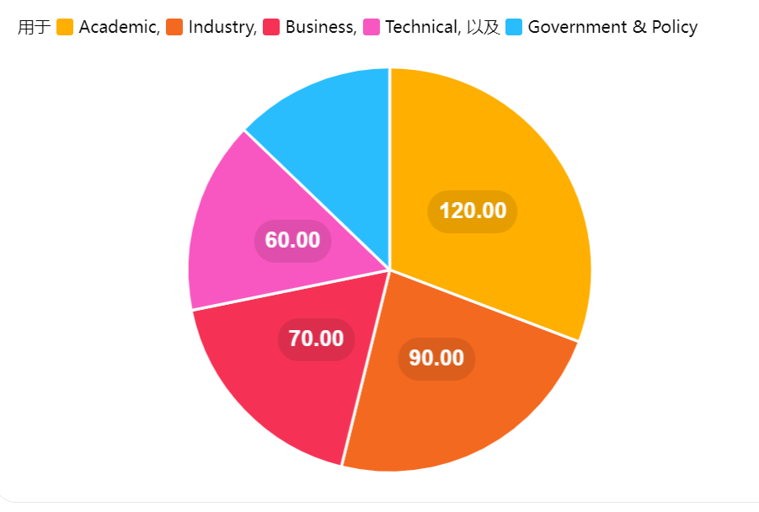

会议举办多，新闻发布杂
需求分析
Demand analysis
我国“电子质量管理协会计算机软硬件和信息系统质量测评分会”每年举办多场会议，旨在促进会员单位之间的信息交流和组织事务处理。然而，会议注册效率低、易出错，通知和新闻发布管理混乱，优秀会议报告无法在线回放，这些问题严重影响了会议的组织效率和信息传播效果。
软件会议需求市场需求巨大
目前的会议管理系统多依赖电子邮件或纸质注册方式，效率低下。信息发布平台整合度低，缺乏系统的通知和资料管理功能，也缺少在线回放和直播功能。为解决这些问题，本项目开发一个基于B/S架构的在线会议管理系统，包含Web端和微信小程序端，利用现代技术构建高效、可靠、功能丰富的平台，提高组织效率，增强参与度和满意度

Slide 6
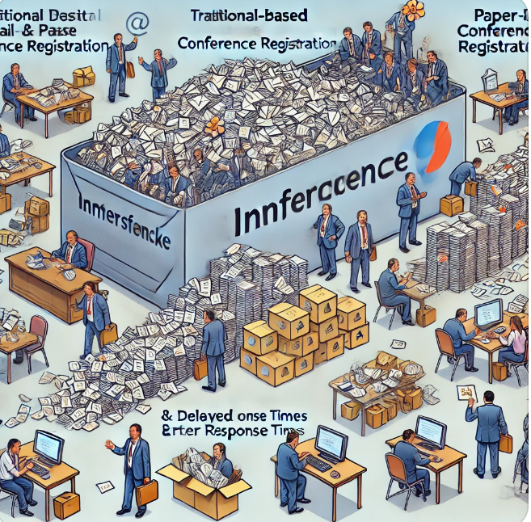

研究现状
Research status
传统会议管理系统的局限性
目前市场上的会议管理系统大多依赖电子邮件或纸质注册方式，这种方式效率低下，工作量大，响应时间长，且容易出错。
现代会议管理系统的优势
为了提升效率和用户体验，本项目提出开发一个基于B/S架构的在线会议管理系统，包含Web端和微信小程序端。该系统集成了通知、资料管理、在线回放等功能，显著提高了会议组织效率和参会者的满意度。

Slide 7


研究现状
Research status
目前的会议注册主要依赖电子邮件和纸质方式，这种方式导致工作量大、响应时间长、参会者信息更新困难且容易出错。繁琐的注册流程不仅降低了组织效率，还影响了参会者的体验。
痛
点
问
题
现有的会议通知和新闻发布主要通过微信群等非正式渠道进行，信息容易被淹没和错过，难以有效管理和查阅。同时，优秀的会议报告无法在线回放，影响了知识的传播和共享。这些问题严重影响了会议的组织和参会者的满意度。
我们设计并开发了一个新型的具备快速集成和管理不断发展的开源管理平台

Slide 8
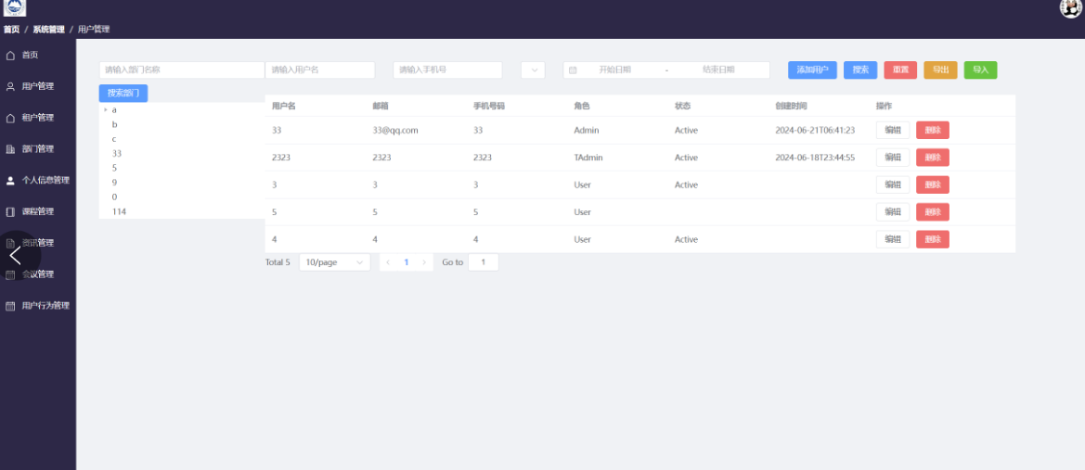
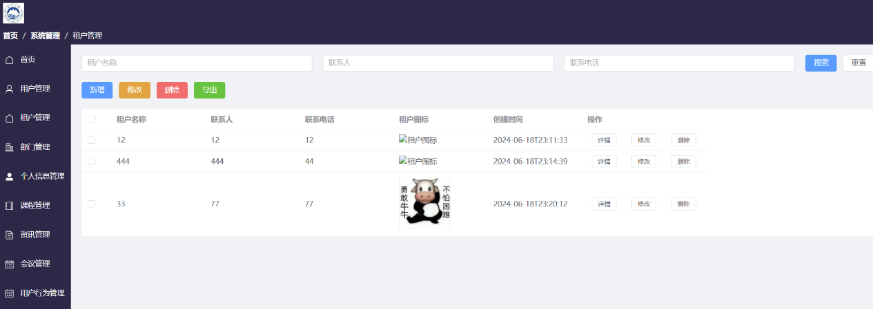


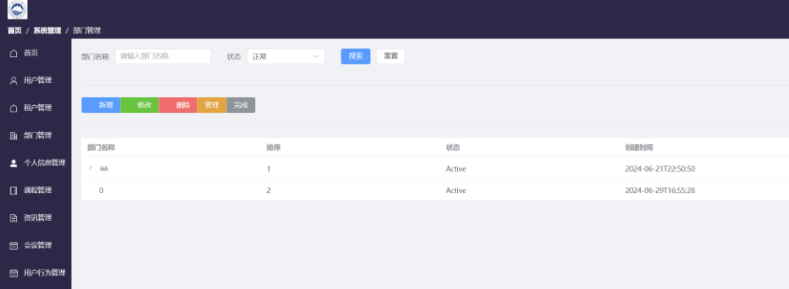
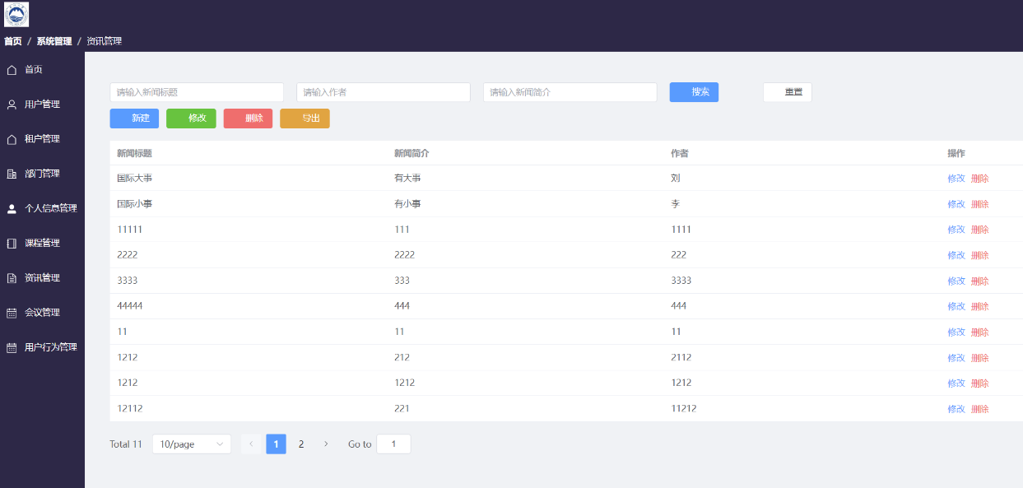


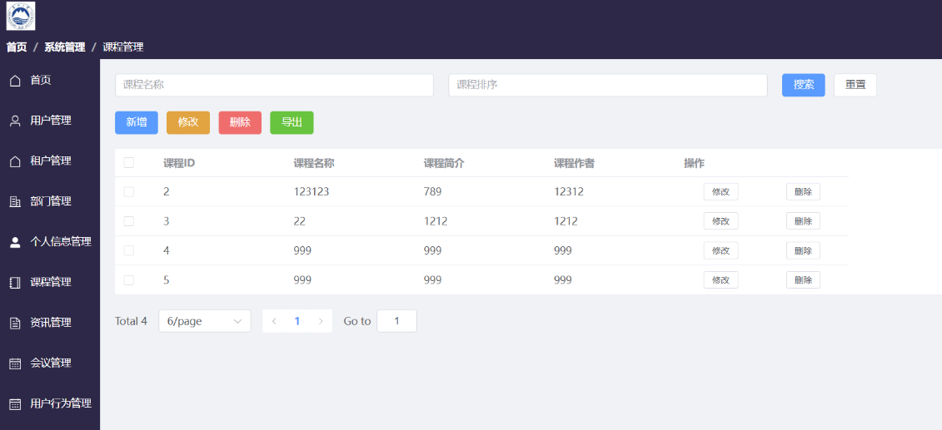

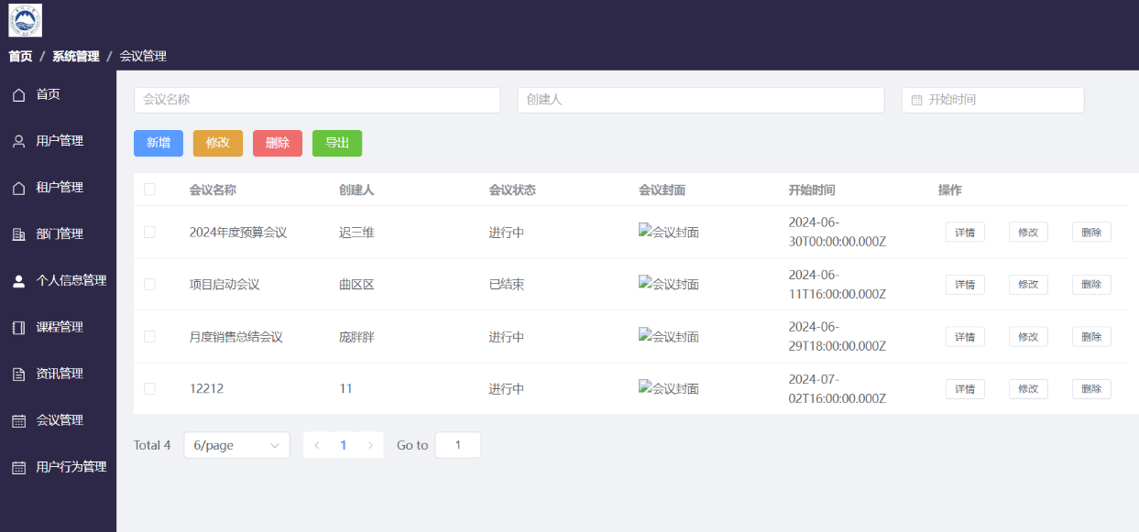
核心功能
Core function
用户管理
租户管理
管理平台
部门管理
咨询管理
课程管理
会议管理

Slide 9
二
系统设计
Part Two
System design

Slide 10
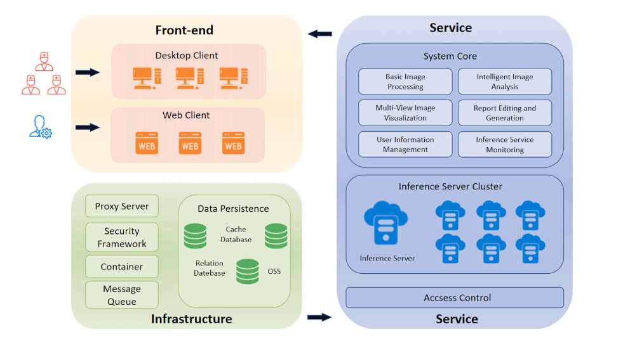

第五章 事故发生的主要原因
系统概要设计
System summary design
本系统采用B/S架构，包含Web端和微信小程序端。主要模块包括用户管理、租户管理、会议管理、资讯管理、课程管理和组织管理。前端技术选用Vue.js和微信小程序，后端使用Spring Boot框架和MyBatis Plus进行数据库持久化，数据库采用MySQL 。项目通过Maven构建，使用Junit进行测试和质量控制，并用JMeter进行性能测试。系统将显著提高会议组织效率，提升用户体验。。

Slide 11
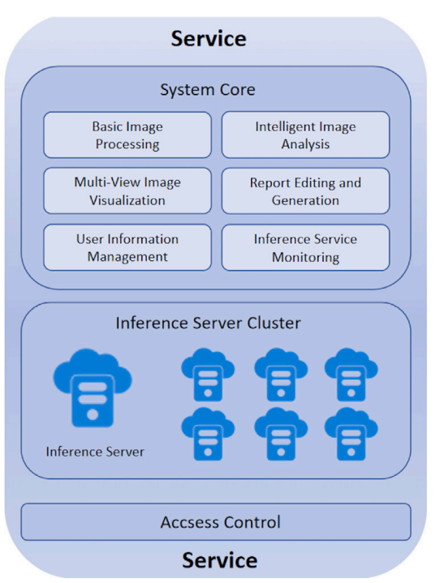

第五章 事故发生的主要原因
服务层设计
Service layer design
核心职责
服务层负责业务逻辑的实现和数据处理，位于控制层和数据访问层之间。它接收控制层的请求，调用数据访问层进行数据操作，并返回处理结果。主要职责包括业务逻辑处理、数据处理与转换、事务管理和异常处理。
技术选型
服务层使用Spring Boot框架简化配置，利用Spring Transaction管理事务，确保数据操作的一致性和完整性。业务接口和实现类的设计，通过接口定义业务方法（如用户注册、登录、信息更新），实现类具体处理这些方法中的业务逻辑和数据操作。。

Slide 12
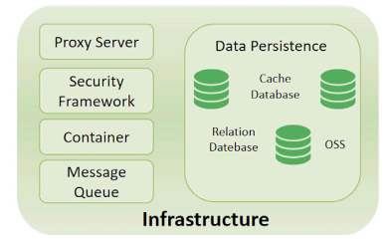
第五章 事故发生的主要原因
底层架构设计
Infrastructure design
数据访问层（POJO层）
职责: 负责与数据库的直接交互，执行CRUD（创建、读取、更新、删除）操作。
技术选型: 使用MyBatis Plus进行ORM映射，简化数据库操作。
实现方式: 定义数据访问接口（Mapper接口），并使用MyBatis注解或XML文件进行SQL语句的映射
数据库
选择: 采用MySQL 8.0作为数据库管理系统。
设计: 设计符合第三范式的数据库表结构，确保数据的规范性和完整性。
数据处理
数据转换: 在POJO层进行数据的转换和处理，确保数据格式符合业务逻辑需求。
事务管理: 使用Spring Transaction进行事务管理，确保数据操作的一致性和完整性。

Slide 13
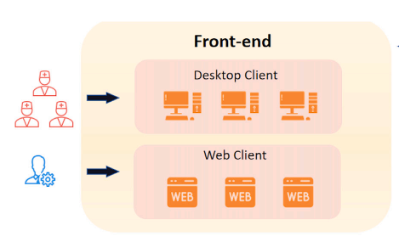


第五章 事故发生的主要原因
客户端设计
Client design
Web端设计
技术选型: 使用Vue.js框架进行开发，采用组件化设计，提升开发效率和代码复用性。
交互设计: 通过Vue Router实现前端路由管理，使用Axios进行与后端API的交互，确保数据的实时更新和操作的及时响应。
微信小程序端设计
技术选型: 使用微信小程序开发工具进行开发，利用UNIAPP和JavaScript进行界面和逻辑的实现。交互设计: 通过微信小程序的API进行数据请求和处理，确保功能的完整性和易用性。

Slide 14
系统实现
三
Part Three
System implementation

Slide 15
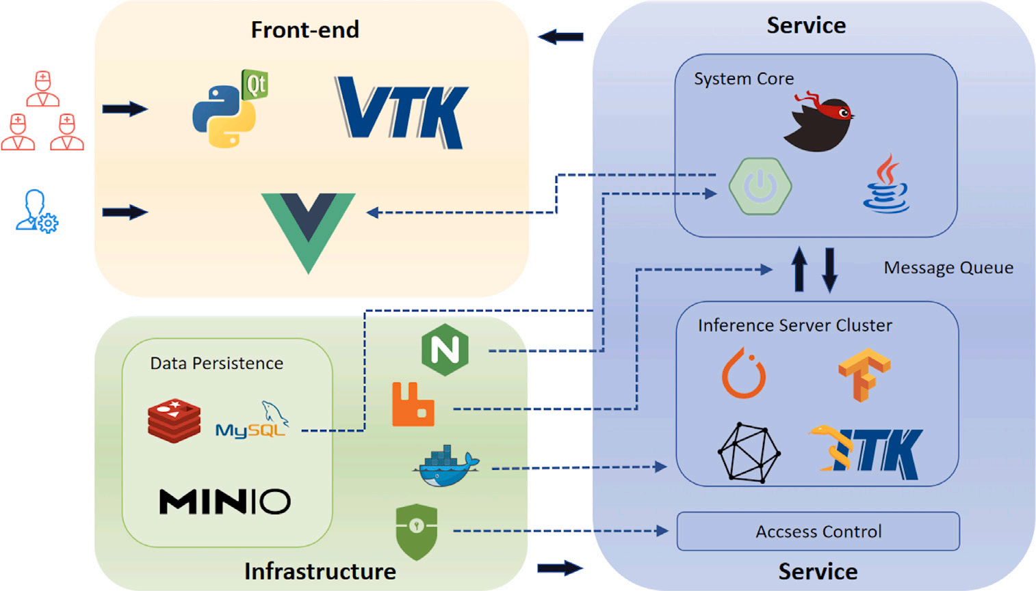
第五章 事故发生的主要原因
技术路线
Technical route
本平台采用了Spring Boot、MYSQL、VUE等多种技术和工具
SpringBoot
VUE
作为后端框架
提供了高度模块化和简化配置的特性，加速了开发过程
01
02
作为前端框架保证了前端功能实现
技术实现
MYSQL
Mybatis
作为数据库
存储数据结构和数据
04
用于持久化连接与数据库的查询
03

Slide 16
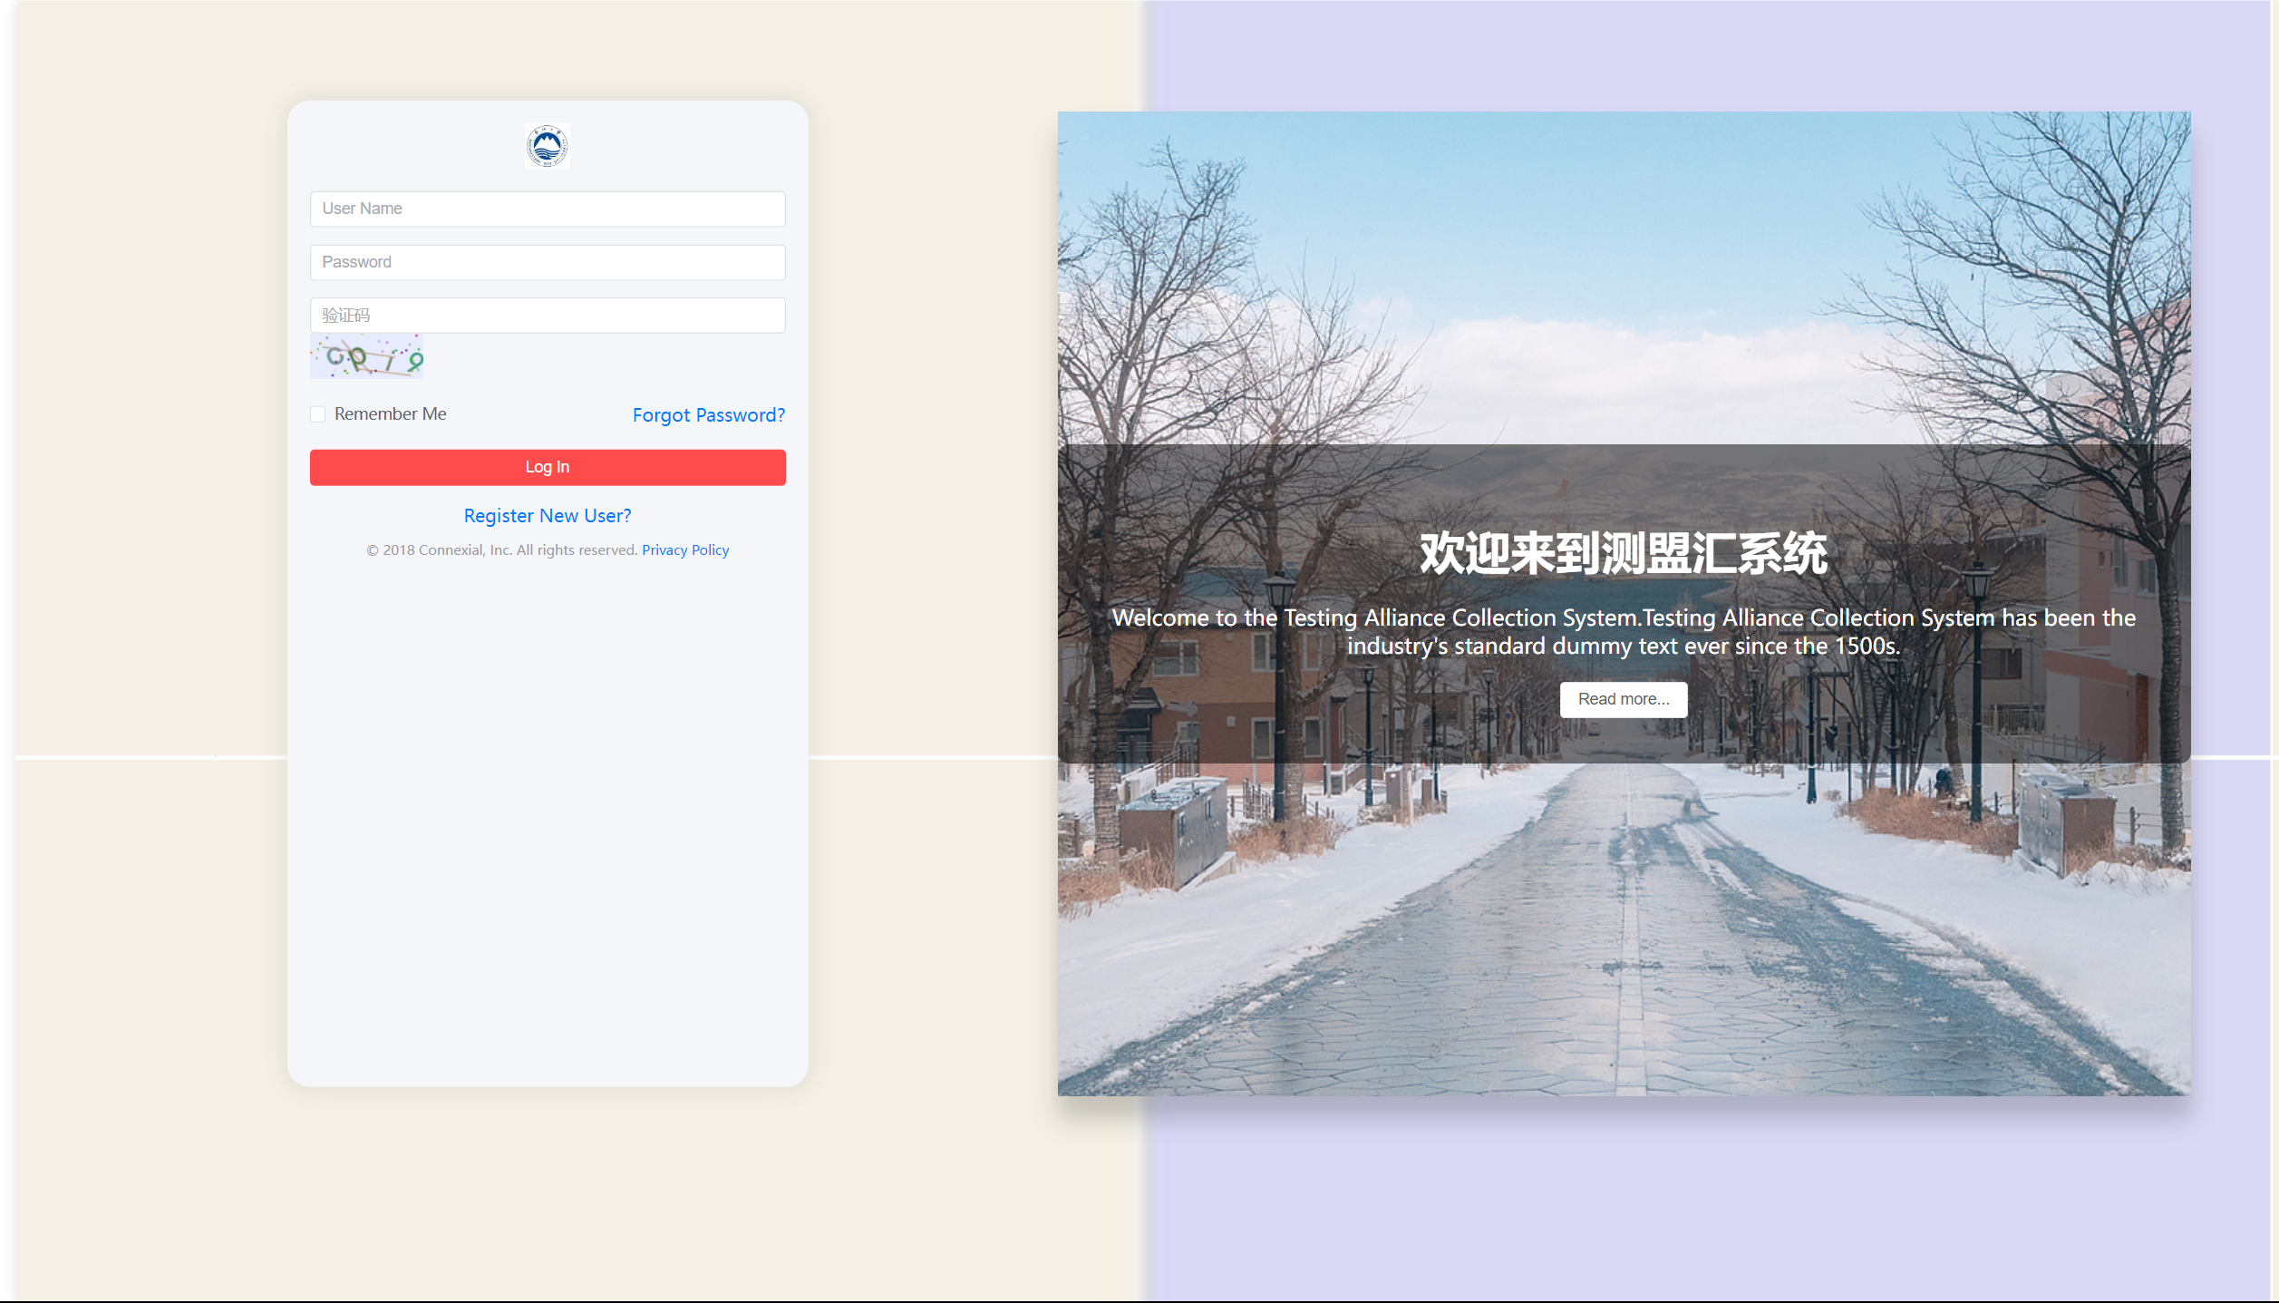

第五章 事故发生的主要原因
系统实现
System implementation
登录界面
账号密码 + 验证码 登录
界面美观

Slide 17
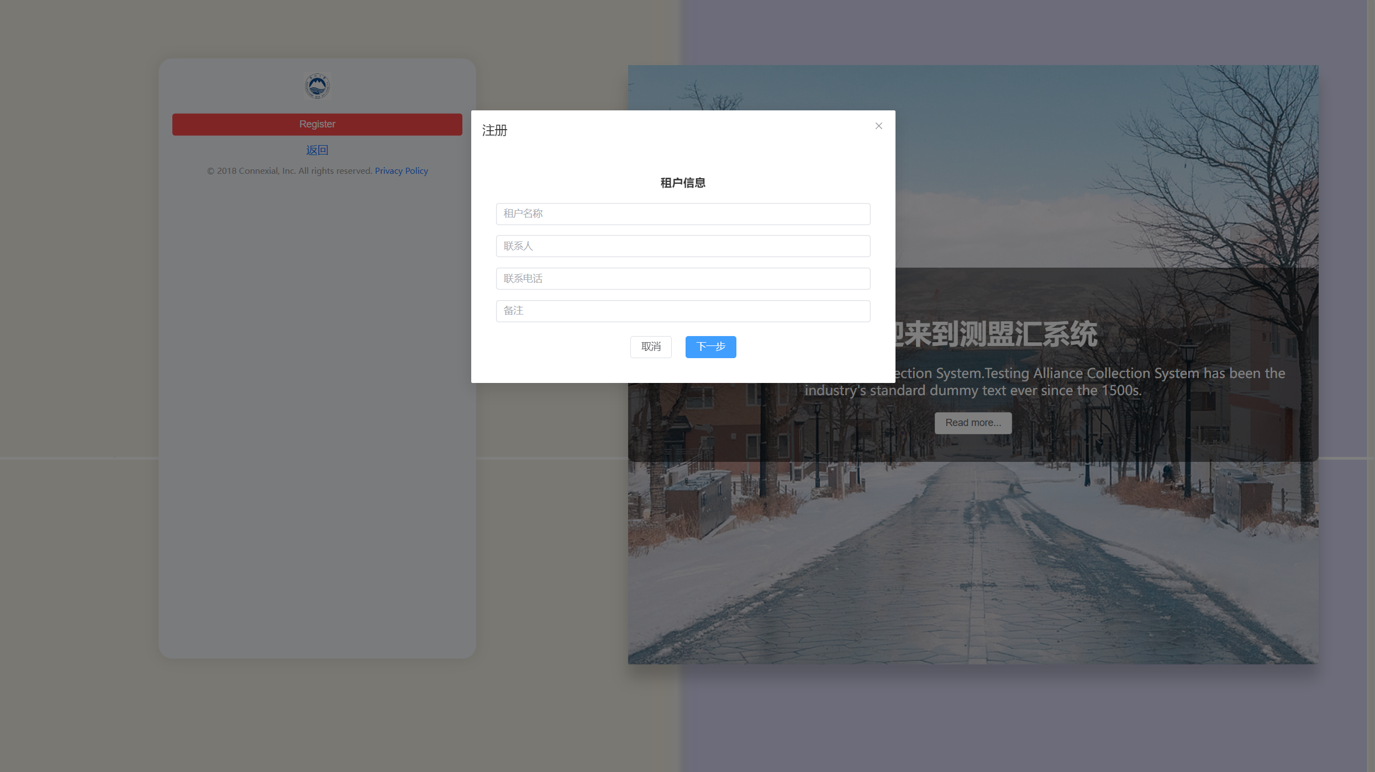
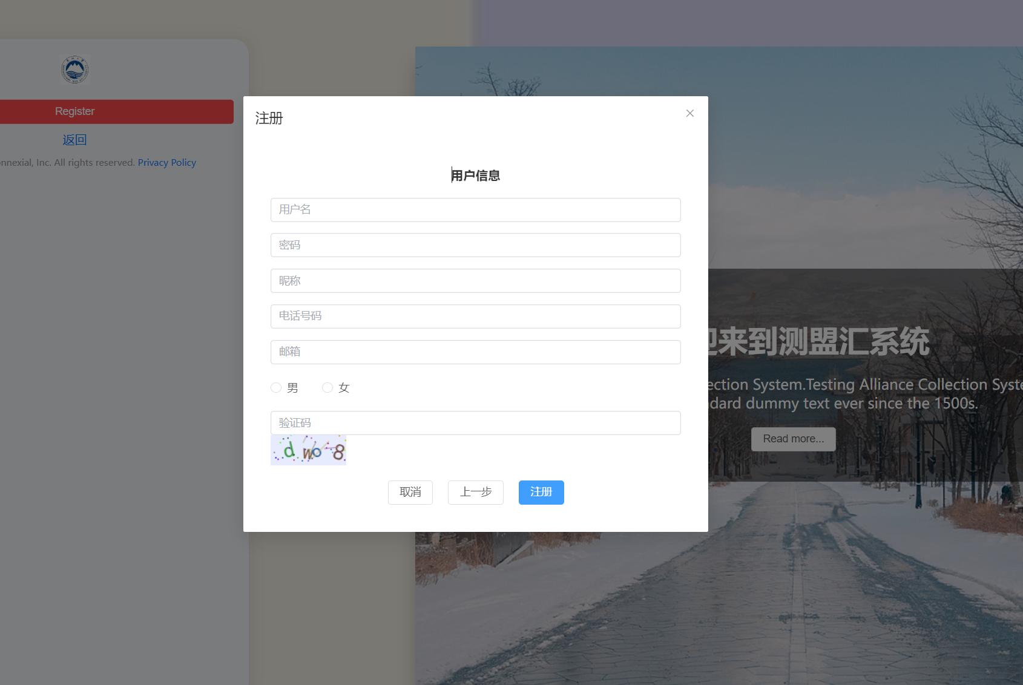
第五章 事故发生的主要原因
系统实现
System implementation
注册界面
填写租户信息 + 用户信息

Slide 18
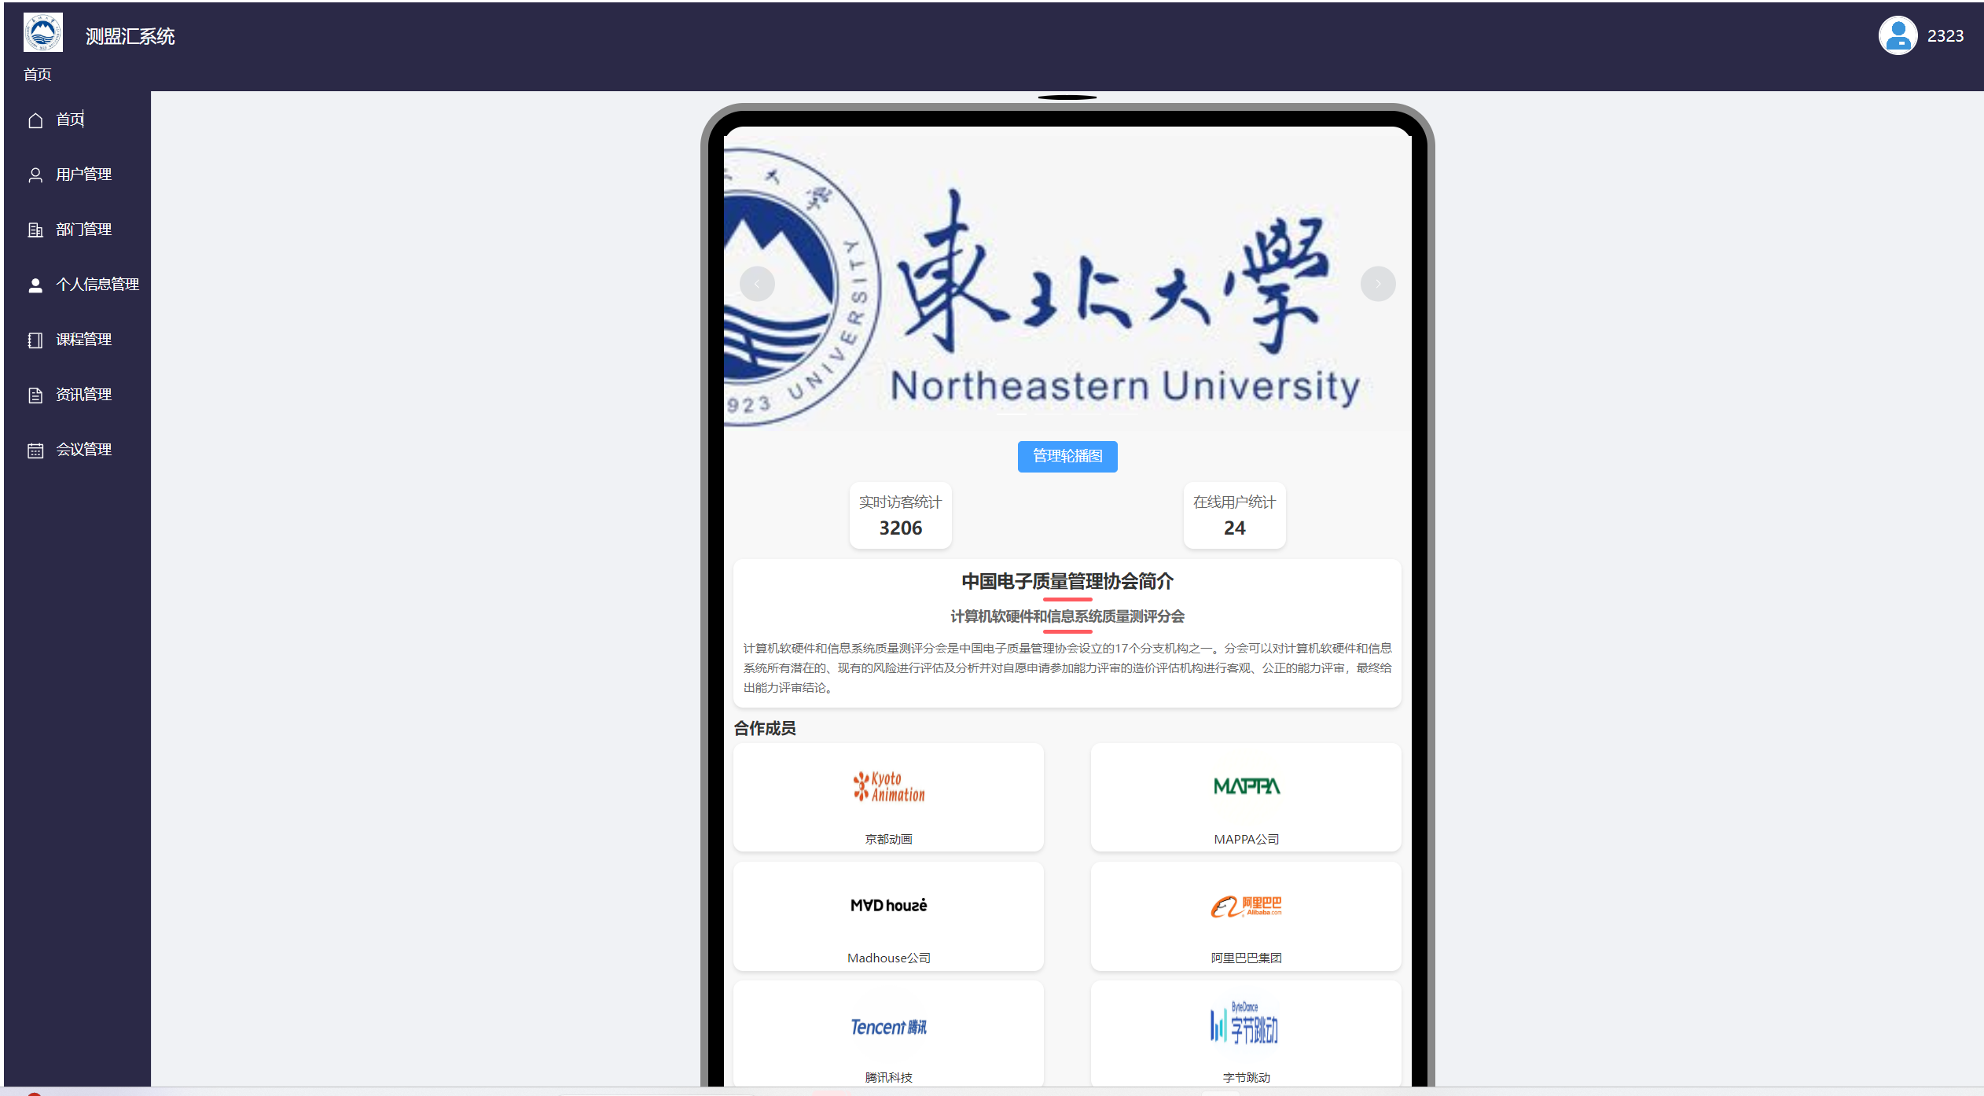

第五章 事故发生的主要原因
系统实现
System implementation
web端首页
展示小程序端首页
轮播图可配置
下方显示合作成员信息

Slide 19
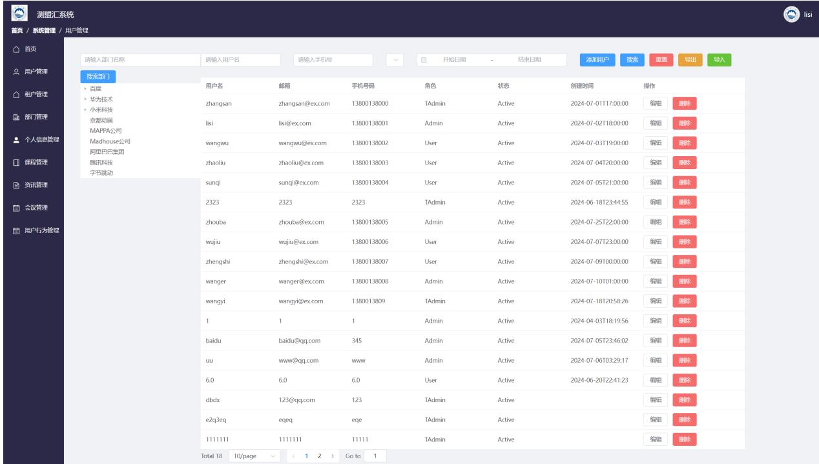


第五章 事故发生的主要原因
系统实现
System implementation
用户管理界面
可以展开树形图，并且可以按照部门名称进行模糊查找
新增用户，可以通过点击树形图选中部门，进行部门的选择操作
支持按用户名，手机号，状态以及时间进行模糊查找，重置按钮可以重置搜索条件

Slide 20
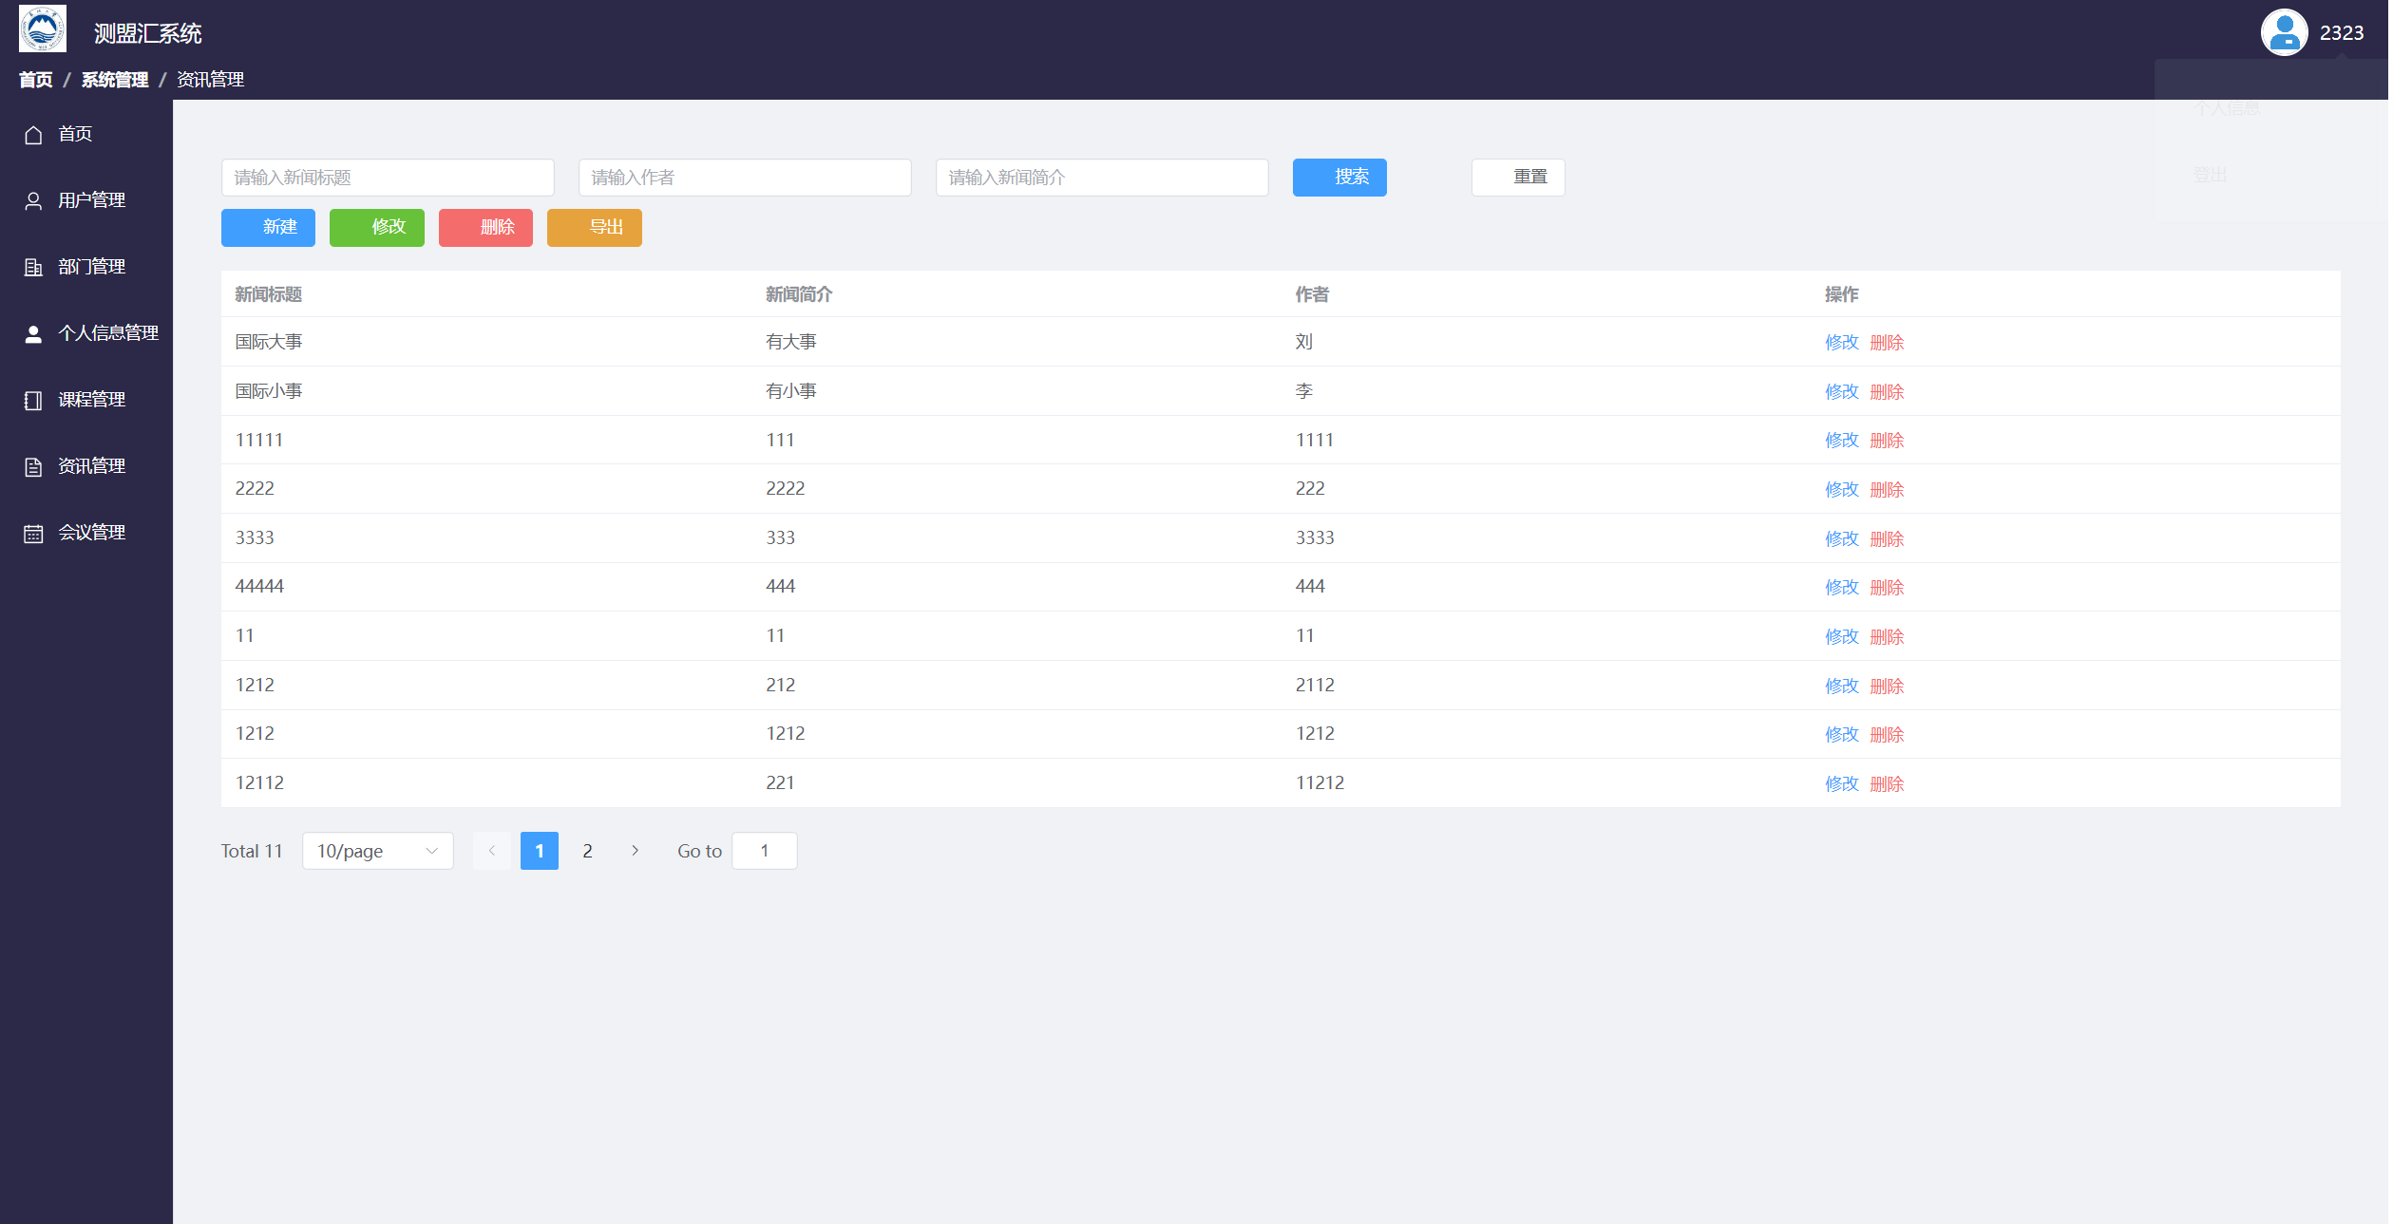

第五章 事故发生的主要原因
系统实现
System implementation
资讯管理界面
新增新闻，采用富文本框的形式
支持按标题，简介，图片，作者进行模糊查询
导出表格

Slide 21
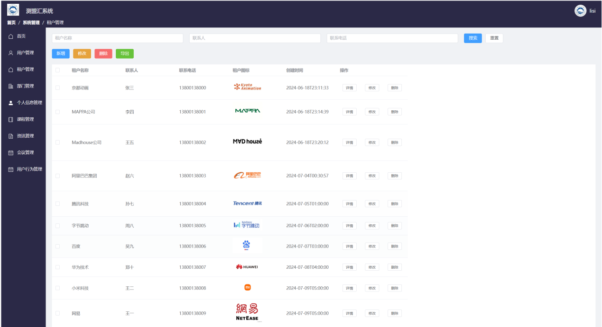
第五章 事故发生的主要原因
系统实现
System implementation
租户管理界面
新增租户弹窗，支持富文本框的形式上传
搜索支持按租户名，联系人，联系电话模糊查询，重置可以重置搜索条件。
导出按钮可以导出租户表格，显示所有租户的信息

Slide 22
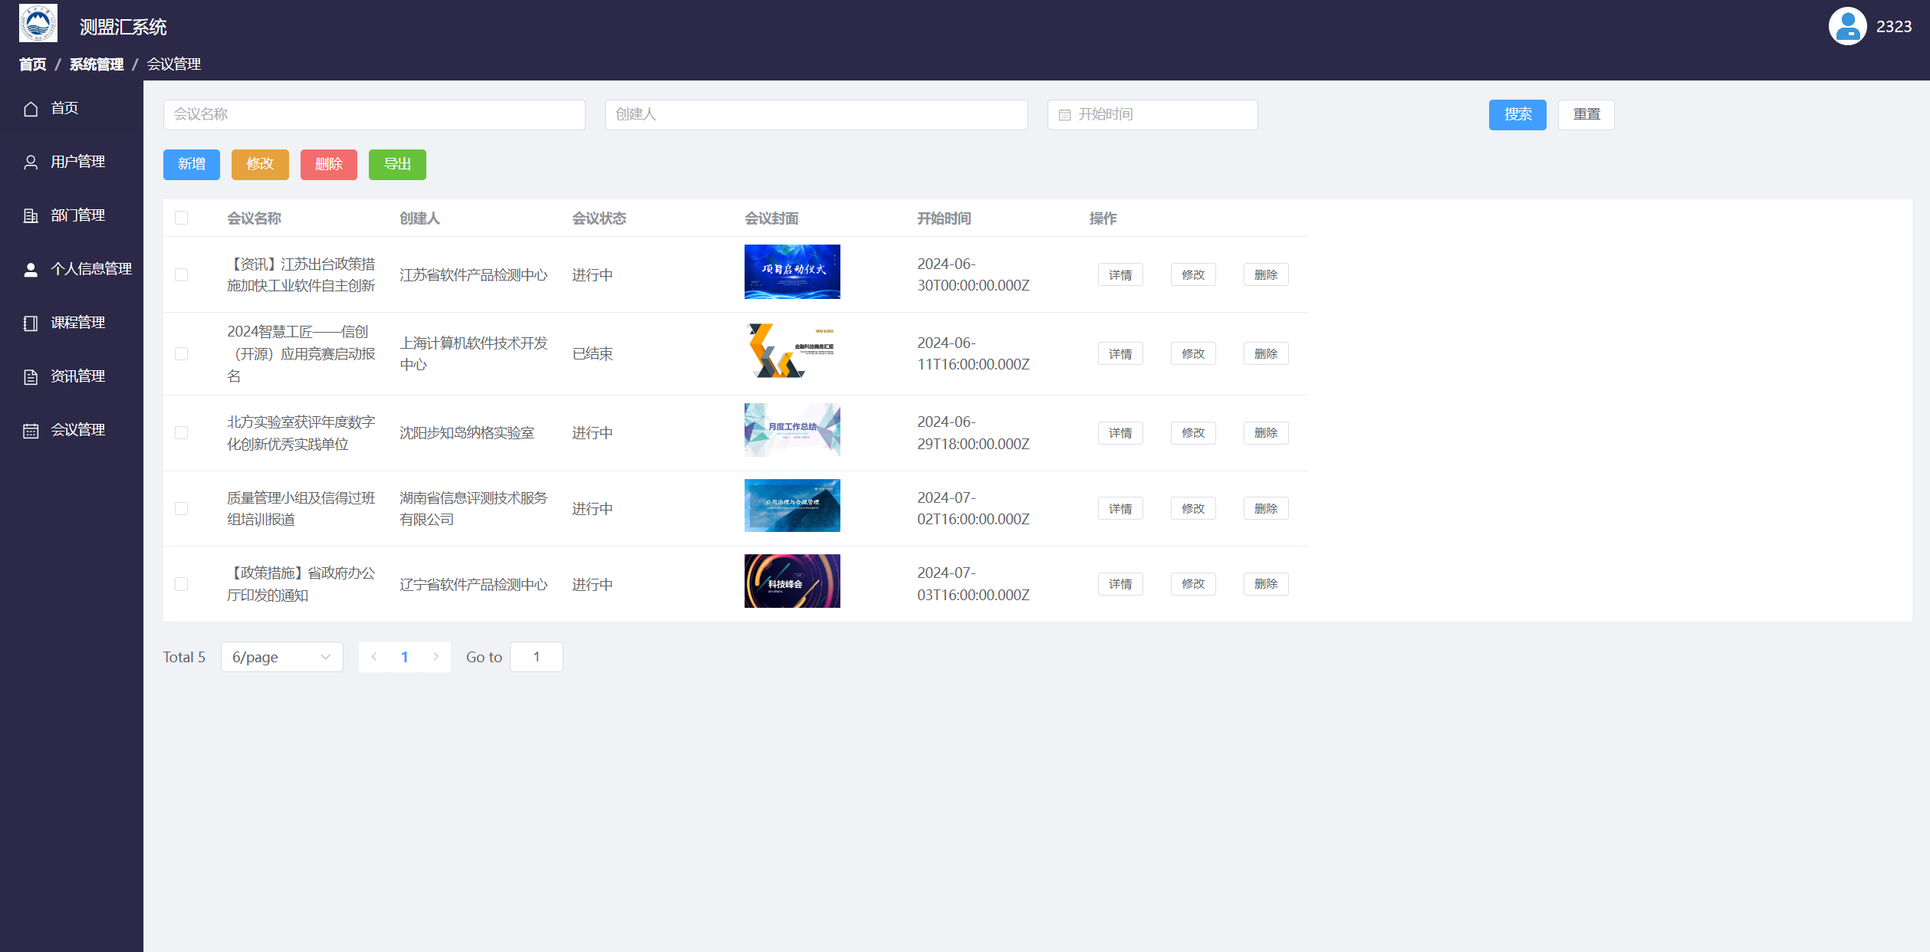
第五章 事故发生的主要原因
系统实现
System implementation
会议管理界面
新增会议，采用富文本框的形式
导出表格
搜索会议支持按名称，创建人，开始时间做模糊查询

Slide 23
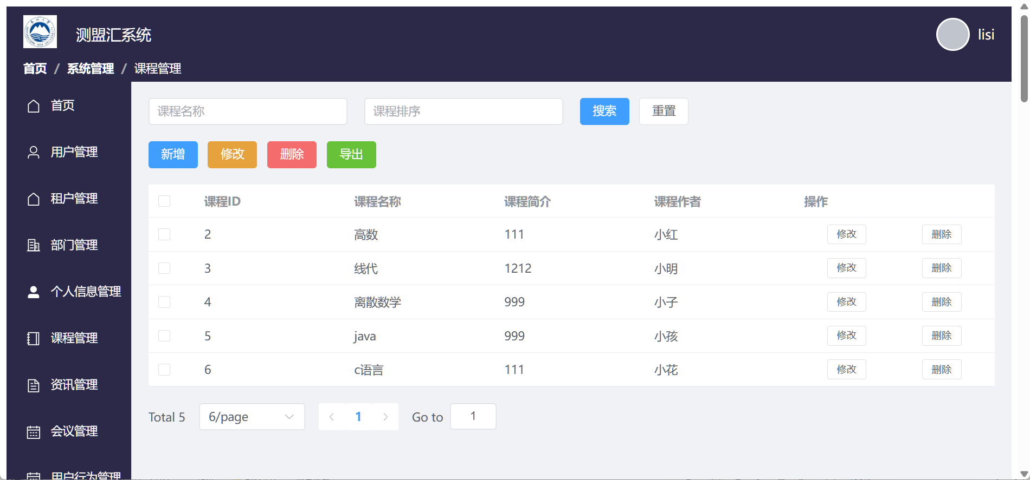
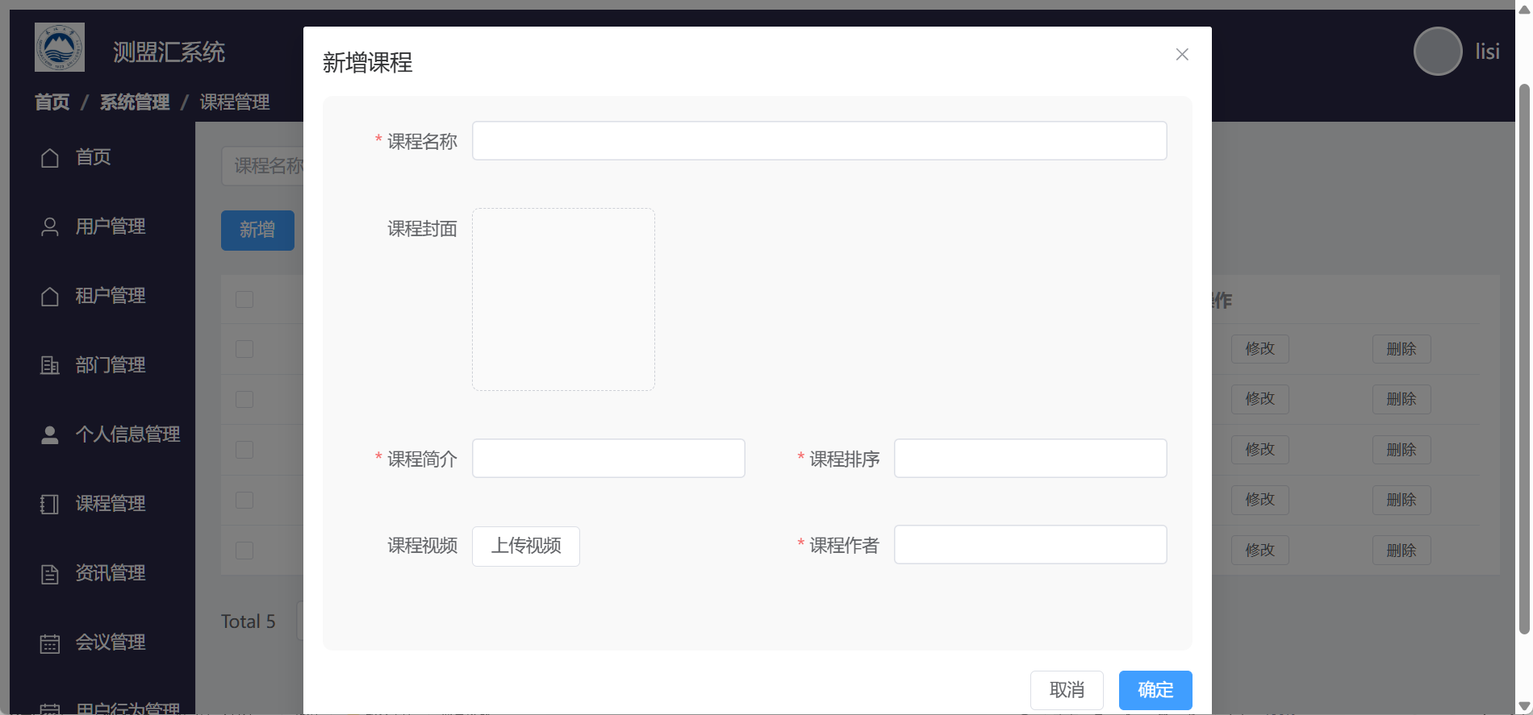
第五章 事故发生的主要原因
系统实现
System implementation
课程管理界面
新增课程弹窗
导入导出
采用富文本框的形式
支持按课程名称以及排序模糊查询

Slide 24
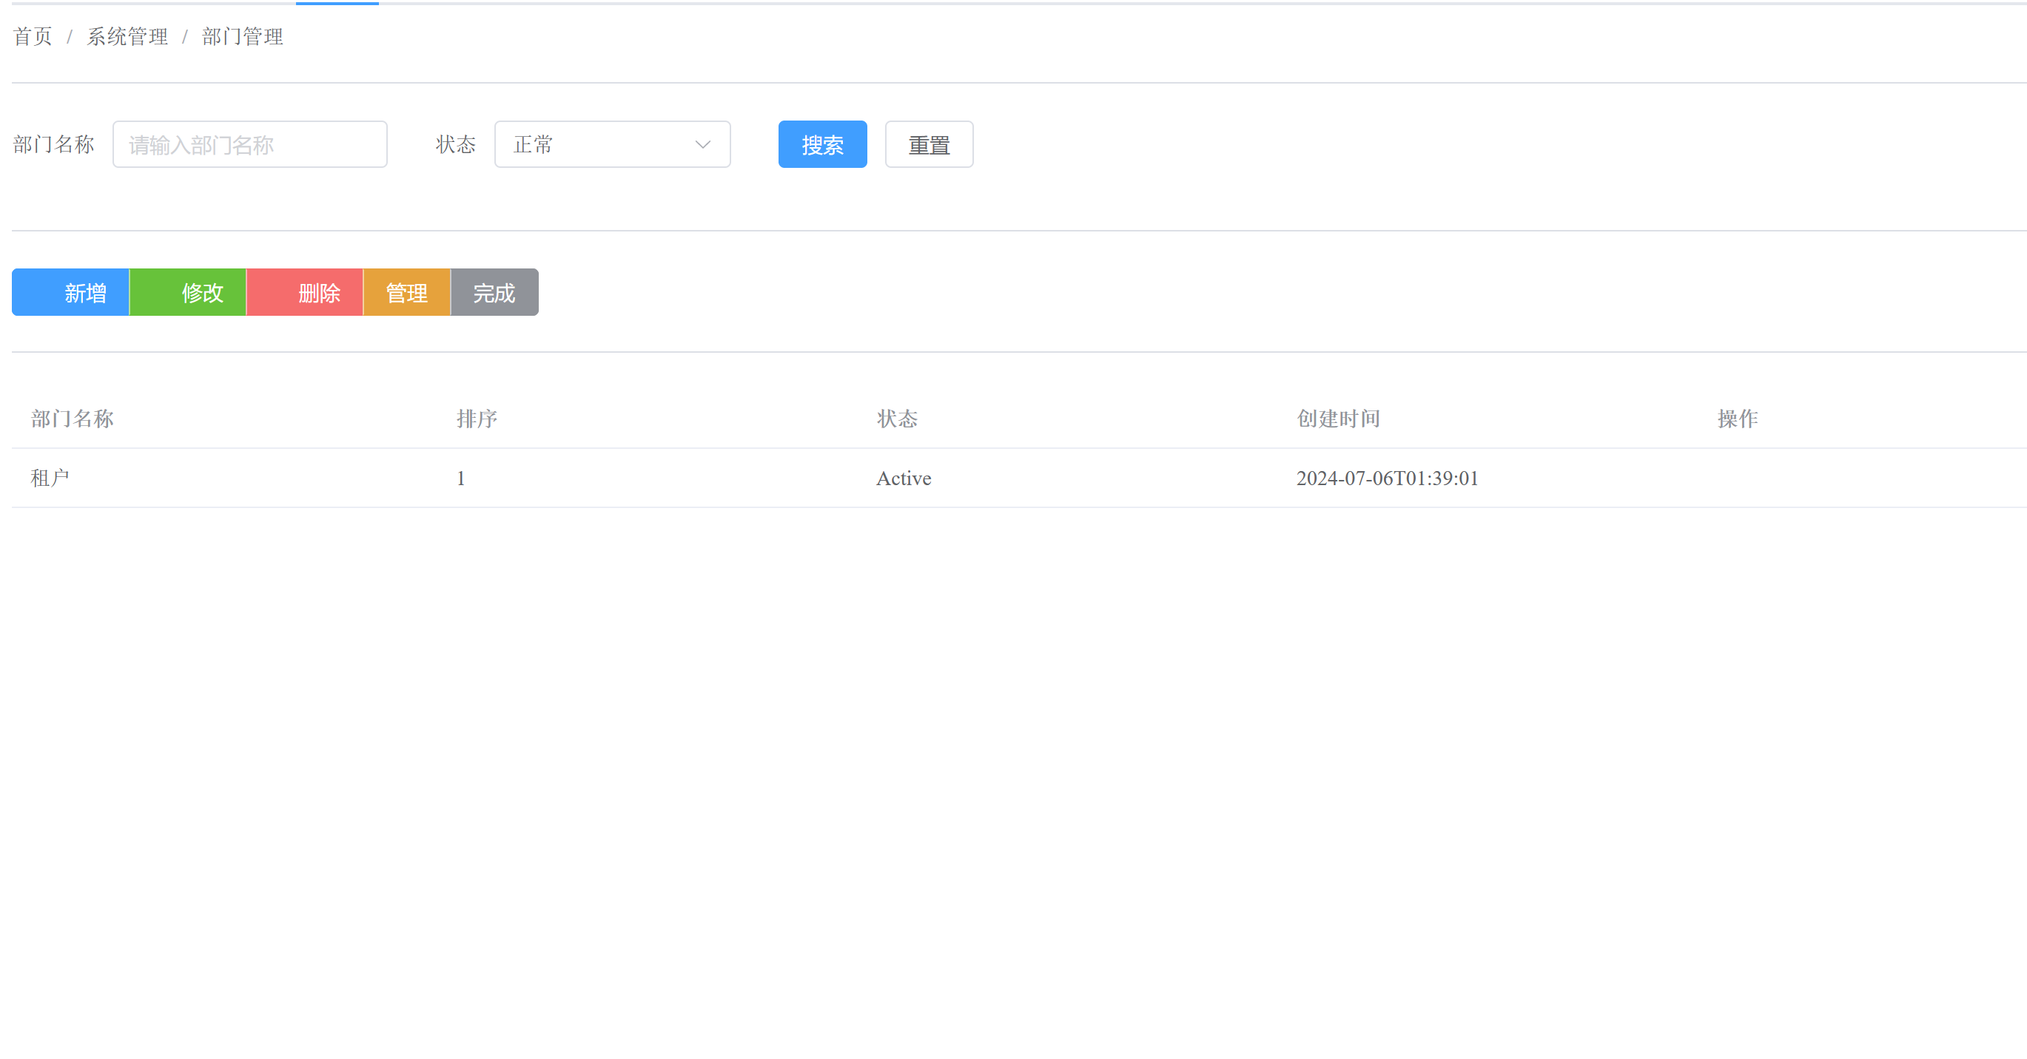
第五章 事故发生的主要原因
系统实现
System implementation
部门管理界面
可以展开树形图，并且可以按照部门名称进行模糊查找
新增部门，可以通过点击树形图选中部门，进行部门的选择操作
支持按部门名称、状态进行模糊查找，重置按钮可以重置搜索条件

Slide 25
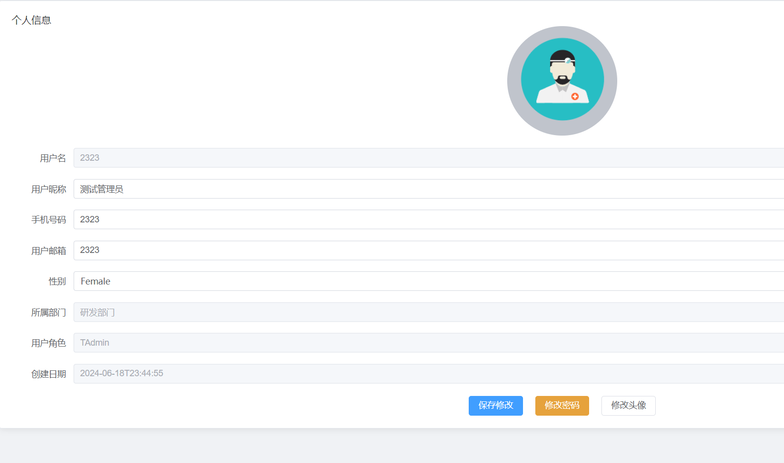
第五章 事故发生的主要原因
系统实现
System implementation
个人信息界面
修改个人资料
修改头像
修改密码

Slide 26
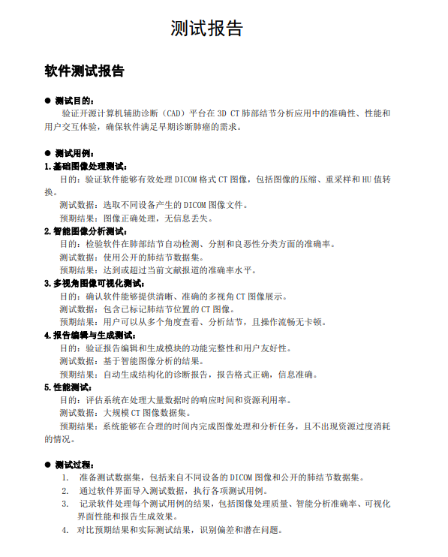
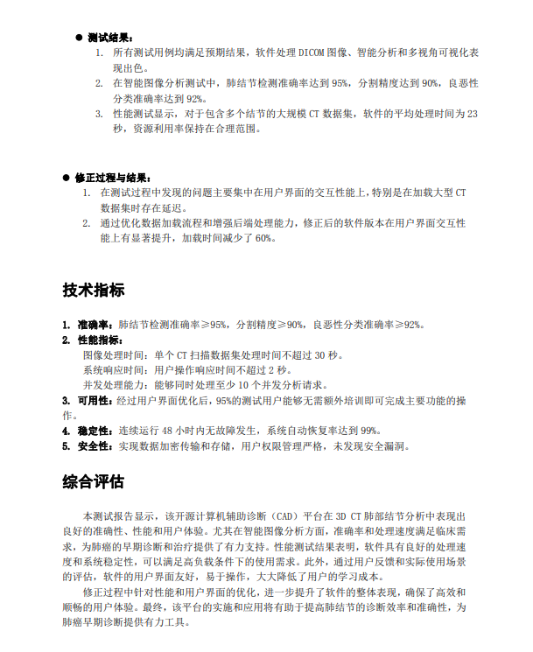
第五章 事故发生的主要原因
系统测试
System test

Slide 27
四
研究成果
Part Four
Research results

Slide 28
请评委老师批评指正
测盟汇系统
答辩团队：cmh系统

